Slide 1

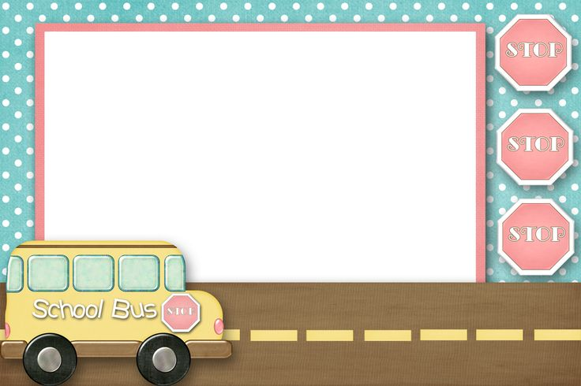
Chào mừng bé đến với hội thi:
Bé tham gia giao thông an toàn
Độ tuổi: 5-6 tuổi
Giáo viên: Trịnh Ngọc Bích + Trần Thị Hằng
Trường mầm non Tiên Minh

Slide 2


Quiz
Click the Quiz button to edit this object

Slide 3

Xin chào và hẹn gặp lại các bé!

